Slide 1
โครงการจัดระเบียบสังคม
รอบสถานศึกษา
เป็นการดำเนินการจัดระเบียบสังคมรอบบริเวณปริมณฑล สถานศึกษาในระดับอุดมศึกษา หรืออาชีวะ รัศมี 1 กม.
(ทั้งในเขต กทม. และ ต่างจังหวัด)

Slide 2
วัตถุประสงค์
1.ลดเงื่อนไขเสี่ยงในการป้องกันแก้ไขยาเสพติด
2.ป้องปรามผู้ประกอบการไม่ให้กระทำผิดกฎหมาย
3.เสริมสร้างสภาพแวดล้อมที่ดีให้กับเด็กนักเรียน นักศึกษา และเยาวชน
4.ดำเนินการให้พื้นที่รอบสถานศึกษาตามที่กำหนดให้เป็นเขตปลอดภัยสำหรับเด็กและเยาวชน (Campus Safety Zone)

Slide 3
เป้าหมาย
1.ยาเสพติด
2.หอพัก
3.สถานบริการ
4.การพนัน / ร้านเกม
5.ร้านจำหน่ายสุรา

Slide 4

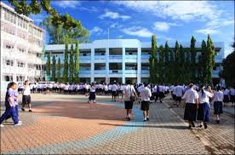
พื้นที่ปฏิบัติการ
รอบสถานศึกษาระดับอุดมศึกษาจังหวัดละ ๑ แห่งหรือมากกว่านั้นโดยกำหนดพื้นที่รอบสถานศึกษาให้ชัดเจนใช้ระยะห่างประมาณ ๑ กิโลเมตร

Slide 5
สรุปข้อมูลโครงการจัดระเบียบนักเรียนรอบสถาบันการศึกษา
บช./ภ. | จำนวนจังหวัด | สถานศึกษาที่เข้าร่วมโครงการ | ประมาณการ (จำนวน)
 |  |  | นักศึกษา | หอพัก | สถานบริการ | ร้านจำหน่ายสุรา | ร้านเกมส์/โต๊ะสนุ๊ก | ศูนย์การค้า | อื่นๆ
บช.น | 9 | 10 | 69,719 | 143 | 6 | 44 | 67 | 5 | -
ภ.1 | 9 | 9 | 53,891 | 152 | 6 | 38 | 45 | 2 | 3
ภ.2 | 8 | 8 | 69,815 | 225 | 19 | 43 | 142 | 7 | -
ภ.3 | 8 | 9 | 65,264 | 567 | 78 | 14 | 256 | - | -
ภ.4 | 12 | 12 | 40,139 | 299 | 22 | 126 | 38 | 5 | -
ภ.5 | 8 | 8 | 82,599 | 596 | 8 | 32 | 21 | 3 | 2
ภ.6 | 9 | 9 | 28,218 | 103 | 2 | 42 | 30 | 1 | -
ภ.7 | 8 | 8 | 32,017 | 150 | 15 | 50 | 119 | 3 | 1
ภ.8 | 7 | 7 | 64,563 | 711 | 6 | 39 | 23 | 12 | 2
ภ.9 | 4 | 6 | 9,955 | 19 | - | 20 | 20 | 1 | 100
ศชต. | 3 | 3 | 2,362 | - | 3 | - | 4 | 1 | -
รวม | 85 | 89 | 518,542 | 2,965 | 165 | 448 | 765 | 40 | 108
หมายเหตุ - สถาบันอุดมศึกษา/มหาวิทยาลัย 39 แห่ง
- สถาบันอาชีวะ 50 แห่ง

Slide 6
คณะทำงานอำนวยการ กรุงเทพมหานคร
๑.ปลัดกรุงเทพมหานคร เป็นประธานกรรมการ
๒.รองผู้บัญชาการตำรวจนครบาลที่ได้รับมอบหมาย เป็นรองประธานกรรมการ
๓.ผู้บังคับการตำรวจนครบาล ๑-๙ เป็นกรรมการ
๔.อธิการบดีหรือผู้บริหารสถานศึกษา เป็นกรรมการ
๕.ผู้แทนกระทรวงวัฒนธรรม เป็นกรรมการ
๖.ผู้แทนกระทรวงสาธารณสุข เป็นกรรมการ
๗.ผู้แทนกระทรวงพัฒนาสังคมและความมั่นคงของมนุษย์ เป็นกรรมการ
๘.ผู้แทนสำนักงานคณะกรรมการป้องกันและปราบปราม เป็นกรรมการ
ยาเสพติด กรุงเทพมหานคร
๙.ผู้แทนกรมสรรพสามิต กระทรวงการคลัง เป็นกรรมการ
๑๐.ผู้แทนกรมการปกครอง เป็นกรรมการ
๑๑.ผู้อำนวยการสำนักอนามัย เป็นกรรมการ
๑๒.ผู้อำนวยการเขต เป็นกรรมการ
๑๓.ผู้อำนวยการสำนักงานป้องกันและ เป็นกรรมการและเลขานุการ
บำบัดยาเสพติด กรุงเทพมหานคร
๑๔.ผู้อำนวยการสำนักงานปกครองและทะเบียน เป็นกรรมการและผู้ช่วยเลขานุการ
สำนักงานปลัดกรุงเทพมหานคร
๑๕.ผู้บังคับการอำนวยการ กองบัญชาการตำรวจนครบาล เป็นกรรมการและผู้ช่วยเลขานุการ
๑๖.ผู้กำกับการ ฝ่ายอำนวยการ ๕ กองบัญชาการตำรวจนครบาล เป็นกรรมการและผู้ช่วยเลขานุการ

Slide 7
ชุดปฎิบัติการ กทม. ในเขต น.๑-๙
๑.รองผู้บังคับการตำรวจนครบาล เป็นหัวหน้าคณะทำงาน
๒.ผู้อำนวยการเขต เป็นรองหัวหน้าคณะทำงาน
๓.อธิการบดีหรือผู้บริหารสถานศึกษา หรือผู้แทน เป็นคณะทำงาน
๔. ผู้แทนกรมการปกครอง เป็นคณะทำงาน
๕. ผู้แทนสำนักอนามัย เป็นคณะทำงาน
๖.เจ้าหน้าที่สรรพสามิต เป็นคณะทำงาน
๗.เจ้าหน้าที่วัฒนธรรม เป็นคณะทำงาน
๘.เจ้าหน้าที่พัฒนาสังคมและความมั่นคงของมนุษย์ เป็นคณะทำงาน
๙.เจ้าหน้าที่สำนักงานป้องกัน เป็นคณะทำงาน
และปราบปรามยาเสพติด กรุงเทพมหานคร
๑๐.หัวหน้าสถานีตำรวจ เป็นคณะทำงานและเลขานุการ
๑๑.อาจารย์ฝ่ายกิจการนักศึกษา เป็นคณะทำงานและผู้ช่วยเลขานุการ

Slide 8
คณะทำงานอำนวยการระดับจังหวัด
เป็นไปตามโครงสร้างคณะทำงานจัดระเบียบสังคมระดับจังหวัด
ภายใต้โครงสร้าง ศอ.ปส.จ.

Slide 9
ชุดปฎิบัติการการควบคุมการจัดระเบียบสังคมในจังหวัด
๑.รองผู้ว่าราชการจังหวัด ที่ได้รับมอบหมาย เป็นหัวหน้าคณะทำงาน
๒.ผู้บังคับการตำรวจภูธรจังหวัด เป็นรองหัวหน้าคณะทำงาน
๓.รองผู้อำนวยการรักษาความมั่นคงภายในจังหวัด เป็นรองหัวหน้าคณะทำงาน
(ฝ่ายทหาร)
๔.อธิการบดีหรือผู้บริหารสถานศึกษา หรือผู้แทน เป็นคณะทำงาน
๕.นายแพทย์สาธารณสุขจังหวัด หรือผู้แทน เป็นคณะทำงาน
๖.สรรพสามิตจังหวัด หรือผู้แทน เป็นคณะทำงาน
๗.วัฒนธรรมจังหวัด หรือผู้แทน เป็นคณะทำงาน
๘.พัฒนาสังคมและความมั่นคงของมนุษย์จังหวัด เป็นคณะทำงาน
หรือผู้แทน
๙.นายอำเภอ (ที่ตั้งสถานบันการศึกษา) เป็นคณะทำงาน
๑๐.ผู้แทน สนง. ป.ป.ส.ภาค เป็นคณะทำงาน
๑๑.ประธานชมรมผู้ประกอบการโดยรอบสถานศึกษา เป็นคณะทำงาน
๑๒.รอง ผู้บังคับการตำรวจภูธรจังหวัด เป็นคณะทำงานและเลขานุการ
๑๓.หัวหน้าสถานีตำรวจ เป็นคณะทำงานและผู้ช่วยเลขานุการ
๑๓.ป้องกันจังหวัด เป็นคณะทำงานและผู้ช่วยเลขานุการ
๑๔.อาจารย์ฝ่ายกิจการนักศึกษา เป็นคณะทำงานและผู้ช่วยเลขานุการ

Slide 10

การดำเนินการ
ขั้นเตรียมการ
๑. ตั้งคณะทำงาน ชุดอำนวยการและชุดปฏิบัติการ ทั้งใน กทม. และต่างจังหวัด
๒. สำรวจข้อมูลพื้นที่เป้าหมายที่จะดำเนินการรอบสถานศึกษา
๓. จัดให้มีการประชุมชี้แจงคณะทำงานของทุกจังหวัด และกทม. ในภาพรวมทั้งประเทศ
๔. คณะทำงานแต่ละจังหวัดและ กทม. เตรียมข้อมูลเชิญประชุมผู้ประกอบการ และจัดทำข้อตกลงร่วมกัน

Slide 11
การดำเนินการ (ต่อ)
การปฏิบัติ
๑.การประชุมจัดทำข้อตกลงร่วมกัน(MOU) ระหว่างหน่วยงานรับผิดชอบ สถานศึกษา และผู้ประกอบการโดยรอบฯ
(ภายใน 17-31 ก.ค.58)
๒.ชุดปฏิบัติการออกตรวจตราแนะนำผู้ประกอบการพื้นที่เป้าหมาย (ตั้งแต่ 1 ส.ค.58)
๓.ชุดปฏิบัติการตรวจตรากวดขันและบังคับใช้กฎหมาย
(ตั้งแต่ 15 ส.ค.58)
๔.การสรุปผลการปฏิบัติประจำเดือน โดยจัดประชุมคณะทำงานระดับปฏิบัติการที่สถานศึกษาเป้าหมาย
(ทุกสิ้นเดือน)

Slide 12


การดำเนินการ (ต่อ)
การประเมินผลและรายงาน
๑. ประชุมสรุปผลการดำเนินงาน โดย ศอ.ปส.จ. หรือ กทม.
๒. รายงานผลการปฏิบัติไปยัง ศอ.ปส. ทุกเดือนตามระบบ NISPA

Slide 13
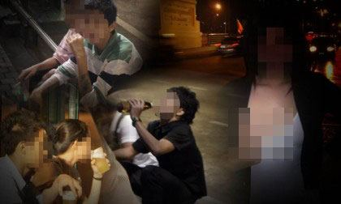
ด้านการป้องกันและปราบปรามยาเสพติด
แนวทางการดำเนินการ
สำรวจข้อมูลพื้นที่เป้าหมายเกี่ยวกับ ผู้ค้า ผู้เสพ ยาเสพติดทุกประเภท
กวดขันจับกุมผู้ค้ารายย่อย รายใหญ่ รายสำคัญ
หากจับกุมไม่ได้ให้ใช้มาตราการกดดันให้ออกนอกพื้นที่เป้าหมาย หรือป้องกันไม่ให้ขายยาเสพติด
กวดขันร้านขายยาที่ขายยาบางประเภทที่อาจนำไปผสมหรือใช้เยี่ยงยาเสพติด
นำผู้เสพเข้ารับการบำบัดรักษาตามกระบวนการ
จัดกิจกรรมประชาสัมพันธ์ให้ความรู้เกี่ยวกับเรื่องยาเสพติดอย่างต่อเนื่อง

Slide 14
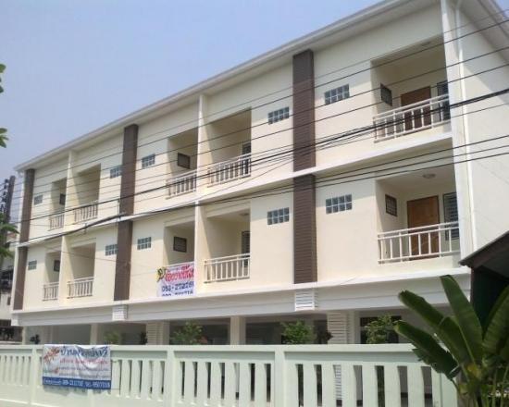
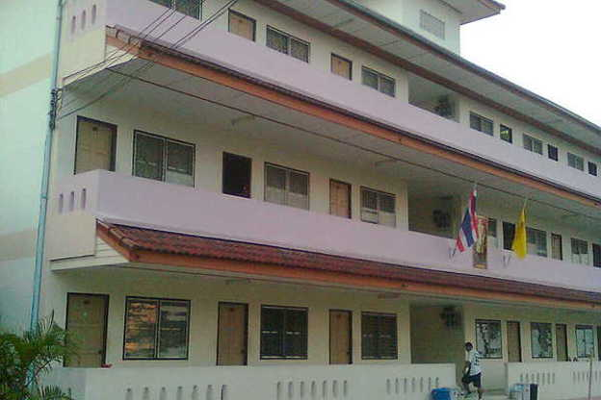
หอพัก/อาคารที่พักเชิงพาณิชย์
แนวทางการดำเนินการ
ได้รับอนุญาตให้ประกอบการถูกต้อง
กรณีมีนักเรียน นักศึกษาอายุไม่เกิน ๒๕ ปีขึ้นไปเข้าพักตั้งแต่ ๑ คนขึ้นไปต้องจดทะเบียนหอพัก
มีป้ายประกาศเตือนเกี่ยวกับยาเสพติด
ไม่ปล่อยปละละเลยให้มีการมั่วสุมกันกระทำความผิดเกี่ยวกับยาเสพติด
ไม่จำหน่ายบุหรี่หรือสุราแก่เด็ก
ไม่จัดหรือยินยอมให้มีการเล่นการพนันในหอพัก
ไม่ก่อสร้าง ดัดแปลง โครงสร้างอาคารโดยไม่ได้รับอนุญาต

Slide 15
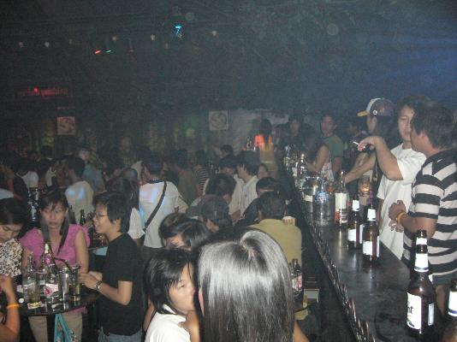
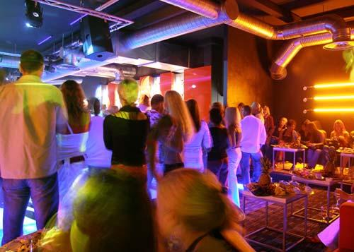
สถานบันเทิง/สถานบริการ
แนวทางการดำเนินการ
มีใบอนุญาตประกอบการถูกต้อง
มีป้ายประกาศเตือน เกี่ยวกับยาเสพติด
เปิด-ปิด ตามเวลา ที่กำหนด
ไม่ส่งเสียงดังจนเดือดร้อนผู้อื่น
ไม่ปล่อยปละละเลยให้เด็กเข้าไปใช้บริการ
ไม่ปล่อยปละละเลยให้มีการมั่วสุมกันกระทำความผิดเกี่ยวกับยาเสพติด
ได้รับอนุญาต ให้จำหน่ายบุหรี่ สุราถูกต้องและจำหน่าย ตามเวลาที่กำหนด
ไม่มีการแสดงลามก อนาจารหรือการแสดง ที่ไม่เหมาะสม
โดยเฉพาะมาตรการพิเศษตามที่ได้มีการปรับปรุงใหม่

Slide 16
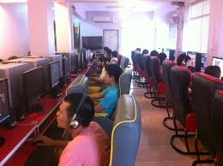
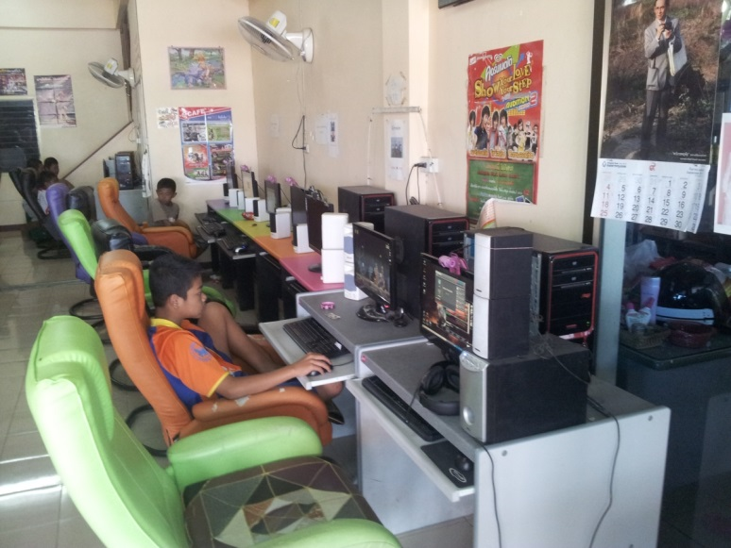
ร้านอินเตอร์เน็ต/ร้านเกม
แนวทางการดำเนินการ
ได้รับอนุญาตให้ประกอบการโดยถูกต้อง
ใช้ซอฟต์แวร์ที่ถูกต้องตามกฎหมายและไม่ขัดต่อความสงบเรียบร้อย และศีลธรรมอันดี
ไม่จัดให้มีหรือยินยอมให้เล่นการพนัน
ไม่จำหน่ายบุหรี่ สุรา แก่เด็ก
ไม่บังคับขู่เข็ญ ชักจูง ส่งเสริมให้เด็ก ประพฤติตนไม่สมควร
ไม่อนุญาตให้เด็กใช้บริการ ก่อน ๑๔.๐๐ น. และไม่เกิน ๒๐.๐๐ น.(เด็กอายุต่ำกว่า ๑๕ ปี) และไม่เกิน ๒๒.๐๐ น. (เด็กอายุไม่เกิน ๑๘ ปี) ของวันจันทร์ถึงวันศุกร์
ไม่ยินยอมให้เด็กนักเรียนเล่นเกมในเวลาเรียน
ฯลฯ

Slide 17

ด้านการป้องกันและปราบปรามการพนัน
แนวทางการดำเนินการ
สำรวจข้อมูลพื้นที่เป้าหมาย สถานที่ที่อาจมีการลักลอบเล่นการพนัน เช่นบ่อนการพนัน โต๊ะสนุกเก้อ โต๊ะรับพนันบอล ตู้เกม ตู้ไฟฟ้า ฯลฯ
กวดขันตรวจตรา จับกุมอย่างต่อเนื่อง
ฯลฯ

Slide 18
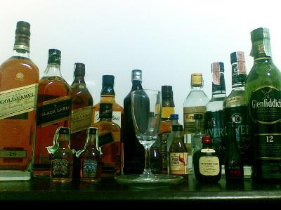

ร้านจำหน่ายสุรา/ยาดอง/เหล้าปั่น
แนวทางการดำเนินการ
มีการจำหน่ายสุราอย่าง ถูกต้องตามกฎหมาย และตามเวลาที่กำหนด
ห้ามจำหน่ายสุรา หรือเครื่องดื่มแอลกอฮอล์ให้เด็กอายุต่ำกว่า ๒๐ ปี
ไม่มีการขายสุราหรือเครื่องดื่มแอลกอฮอล์ในศาสนสถาน สถานบริการสาธารณสุข สถานที่ราชการ สถานศึกษา สถานีบริการน้ำมันเชื้อเพลิง สวนสาธารณะ หอพัก
ไม่มีการโฆษณาขายเครื่องดื่มแอลกอฮอล์ หรือจูงใจให้เกิดการ ส่งเสริมการขาย

Slide 19
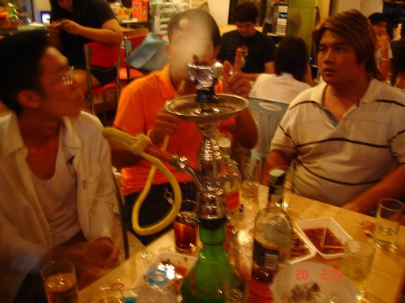
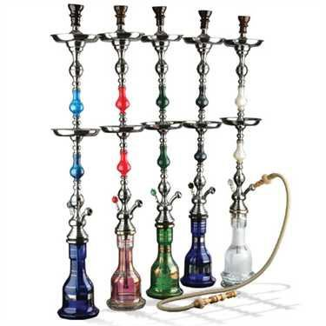
การให้บริการสูบบารากุ
แนวทางการดำเนินการ
ห้ามสถานบริการหรือแหล่งมั่วสุมจัดให้บริการสูบบารากุ ควบคุมโดยใช้
พ.ร.บ.ควบคุมผลิตภัณฑ์ยาสูบ พ.ศ. ๒๕๓๕
พ.ร.บ. ยาสูบ พ.ศ. ๒๕๐๙
พ.ร.บ.ศุลกากร พ.ศ. ๒๔๖๙

Slide 20
ควบคุมการประพฤติตนของเด็กให้เหมาะสม
แนวทางการดำเนินการ
-เน้นย้ำบังคับใช้กฎหมาย ตามพ.ร.บ.คุ้มครองเด็ก พ.ศ.๒๕๔๖ หรือกฎหมายอื่นๆ ที่เกี่ยวข้อง ทั้งนี้เพื่อสวัสดิภาพและความปลอดภัยของเด็กและเยาวชน นักเรียน นักศึกษา
- สถาบันการศึกษาต้องจัดอาจารย์ฝ่ายกิจการนักศึกษา เข้าตรวจสอบติดตามดูแลความประพฤตินักศึกษาให้เหมาะสม
- ส่งเสริมให้มีตัวแทนนักศึกษาเข้าร่วมในการจัดระเบียบสังคมตามแนวทางที่กำหนด

Slide 21
สรุปแผนการดำเนินงาน
17-31 ก.ค.2558
- ทุกพื้นที่จัดการประชุมผู้ประกอบการจัดทำ MOU
(ทุกพื้นที่ สนง.ป.ป.ส. จัดงบประมาณสนับสนุนแห่งละ 20,000 บาท)
1 ส.ค.2558 เป็นต้นไป
- ชุดปฏิบัติการออกตรวจตราแนะนำ และกวดขัน (ทุกสัปดาห์)
ในทุกสิ้นเดือน
- ทุกสถาบันการศึกษาควรจัดให้มีการประชุมเพื่อติดตามผลการจัดระเบียบสังคม
ทุกเดือน
- รายงานผลการปฏิบัติให้ ศอ.ปส.จ. และ ศอ.ปส.ช. ทุกเดือนในระบบ NISPA

Slide 22
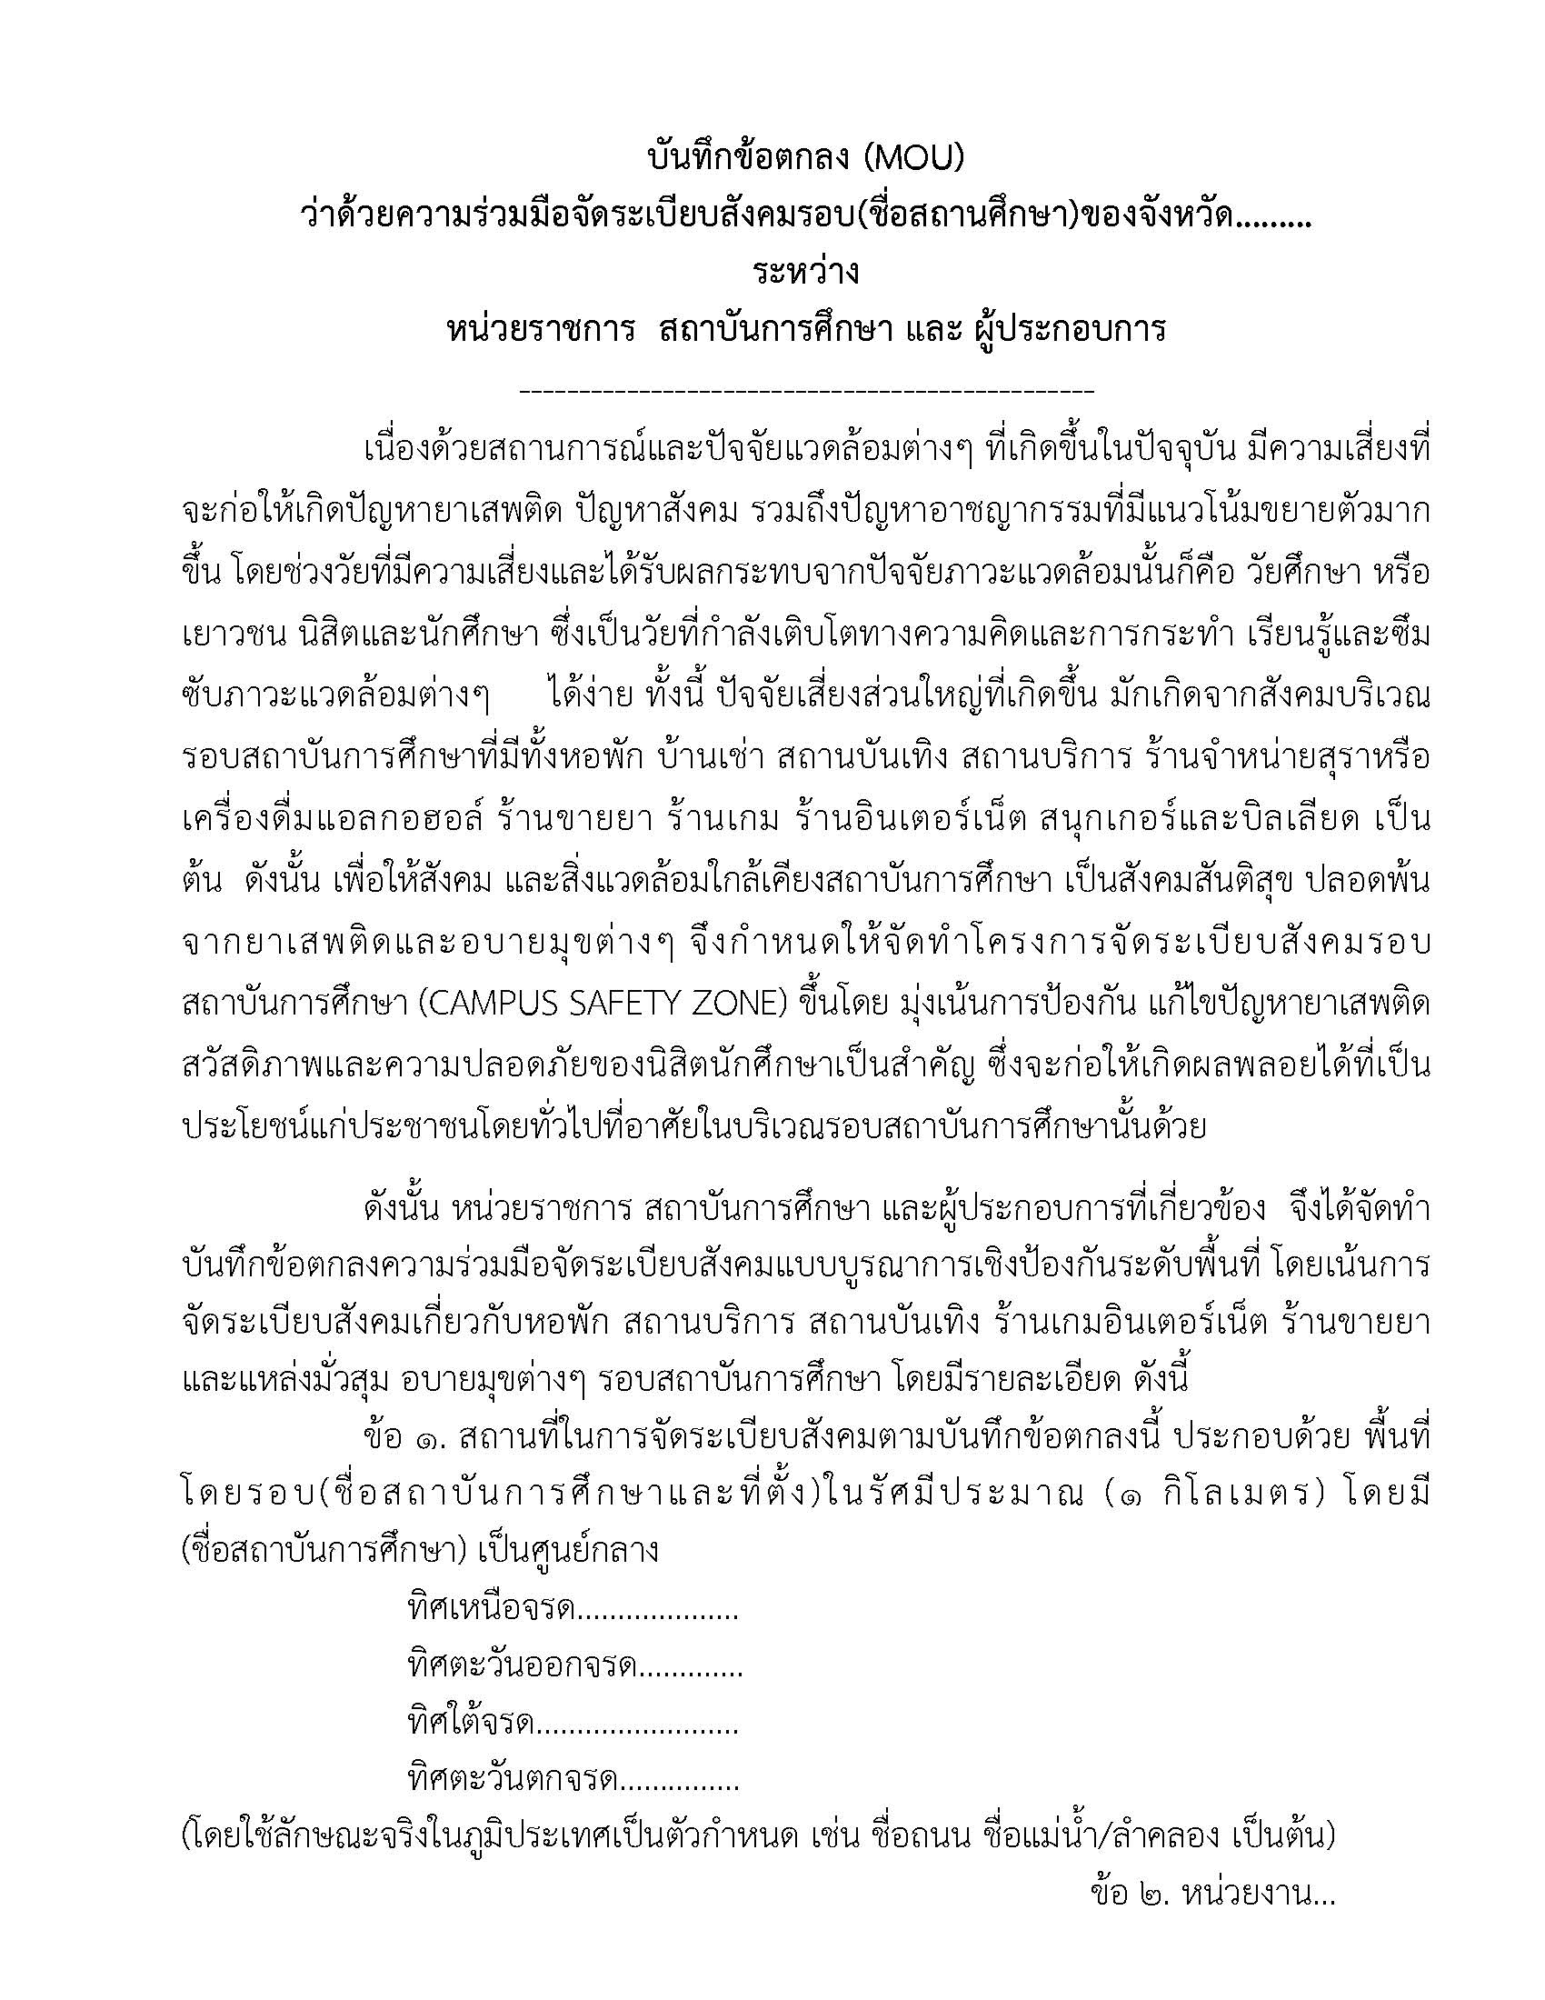
MOU
หน้า ๑/๔

Slide 23
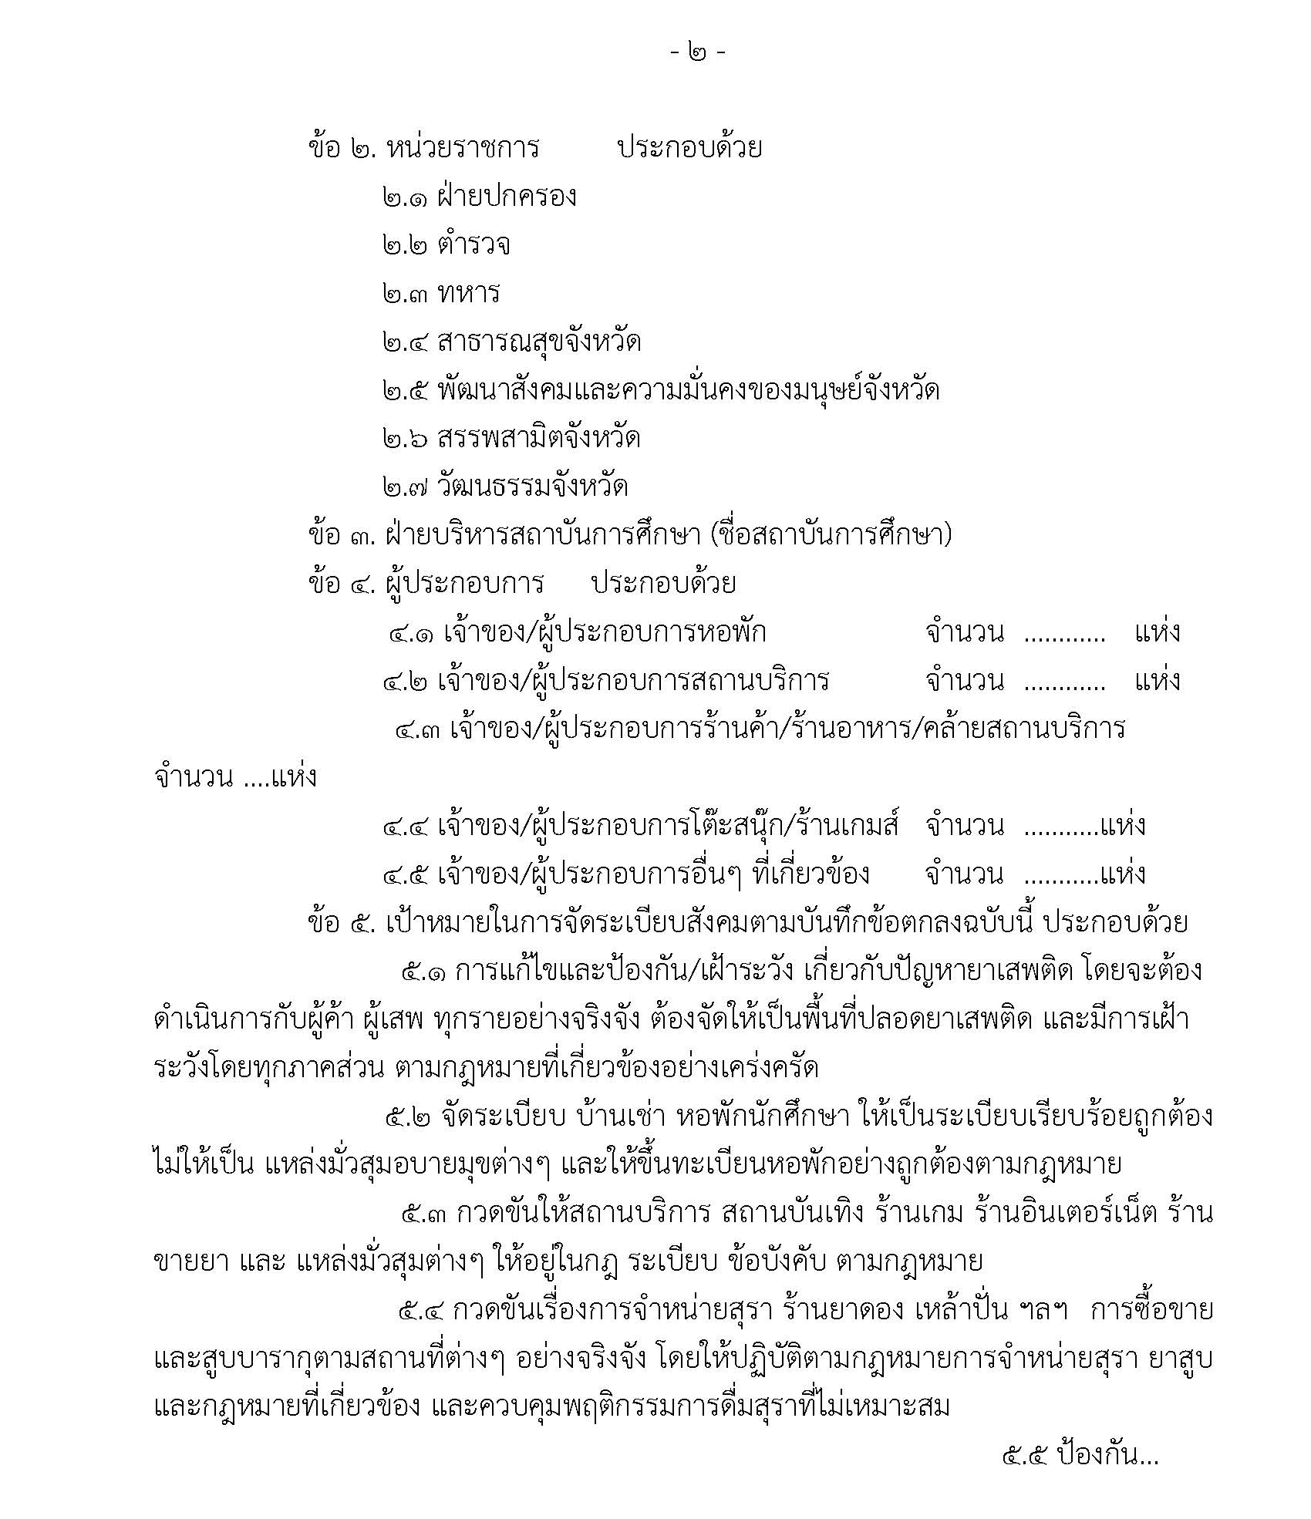
MOU
หน้า ๒/๔

Slide 24
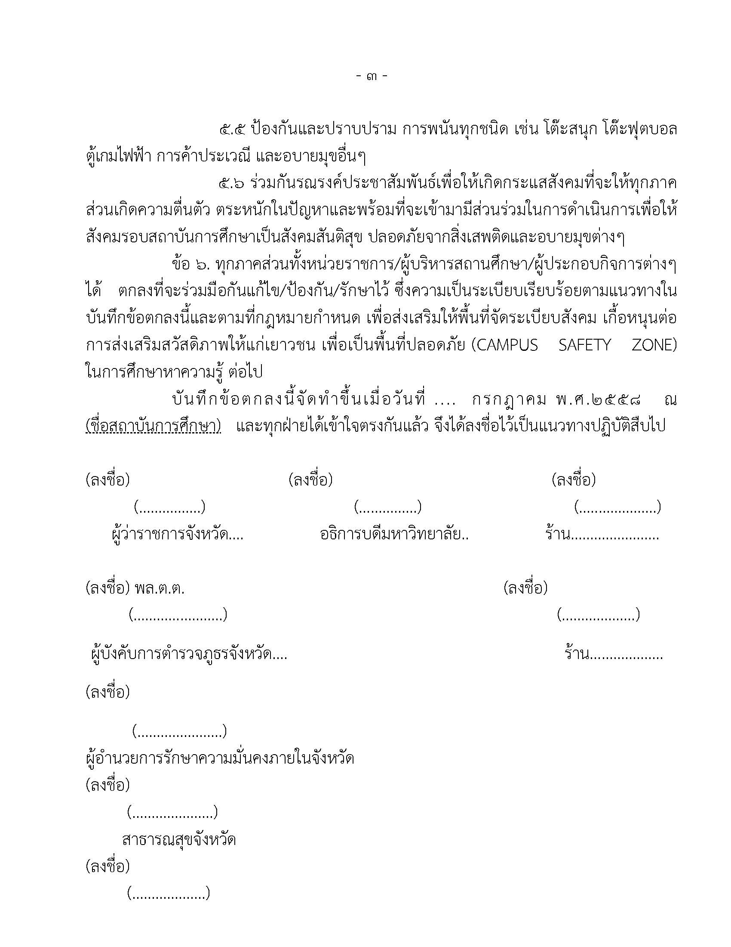
MOU
หน้า ๓/๔

Slide 25
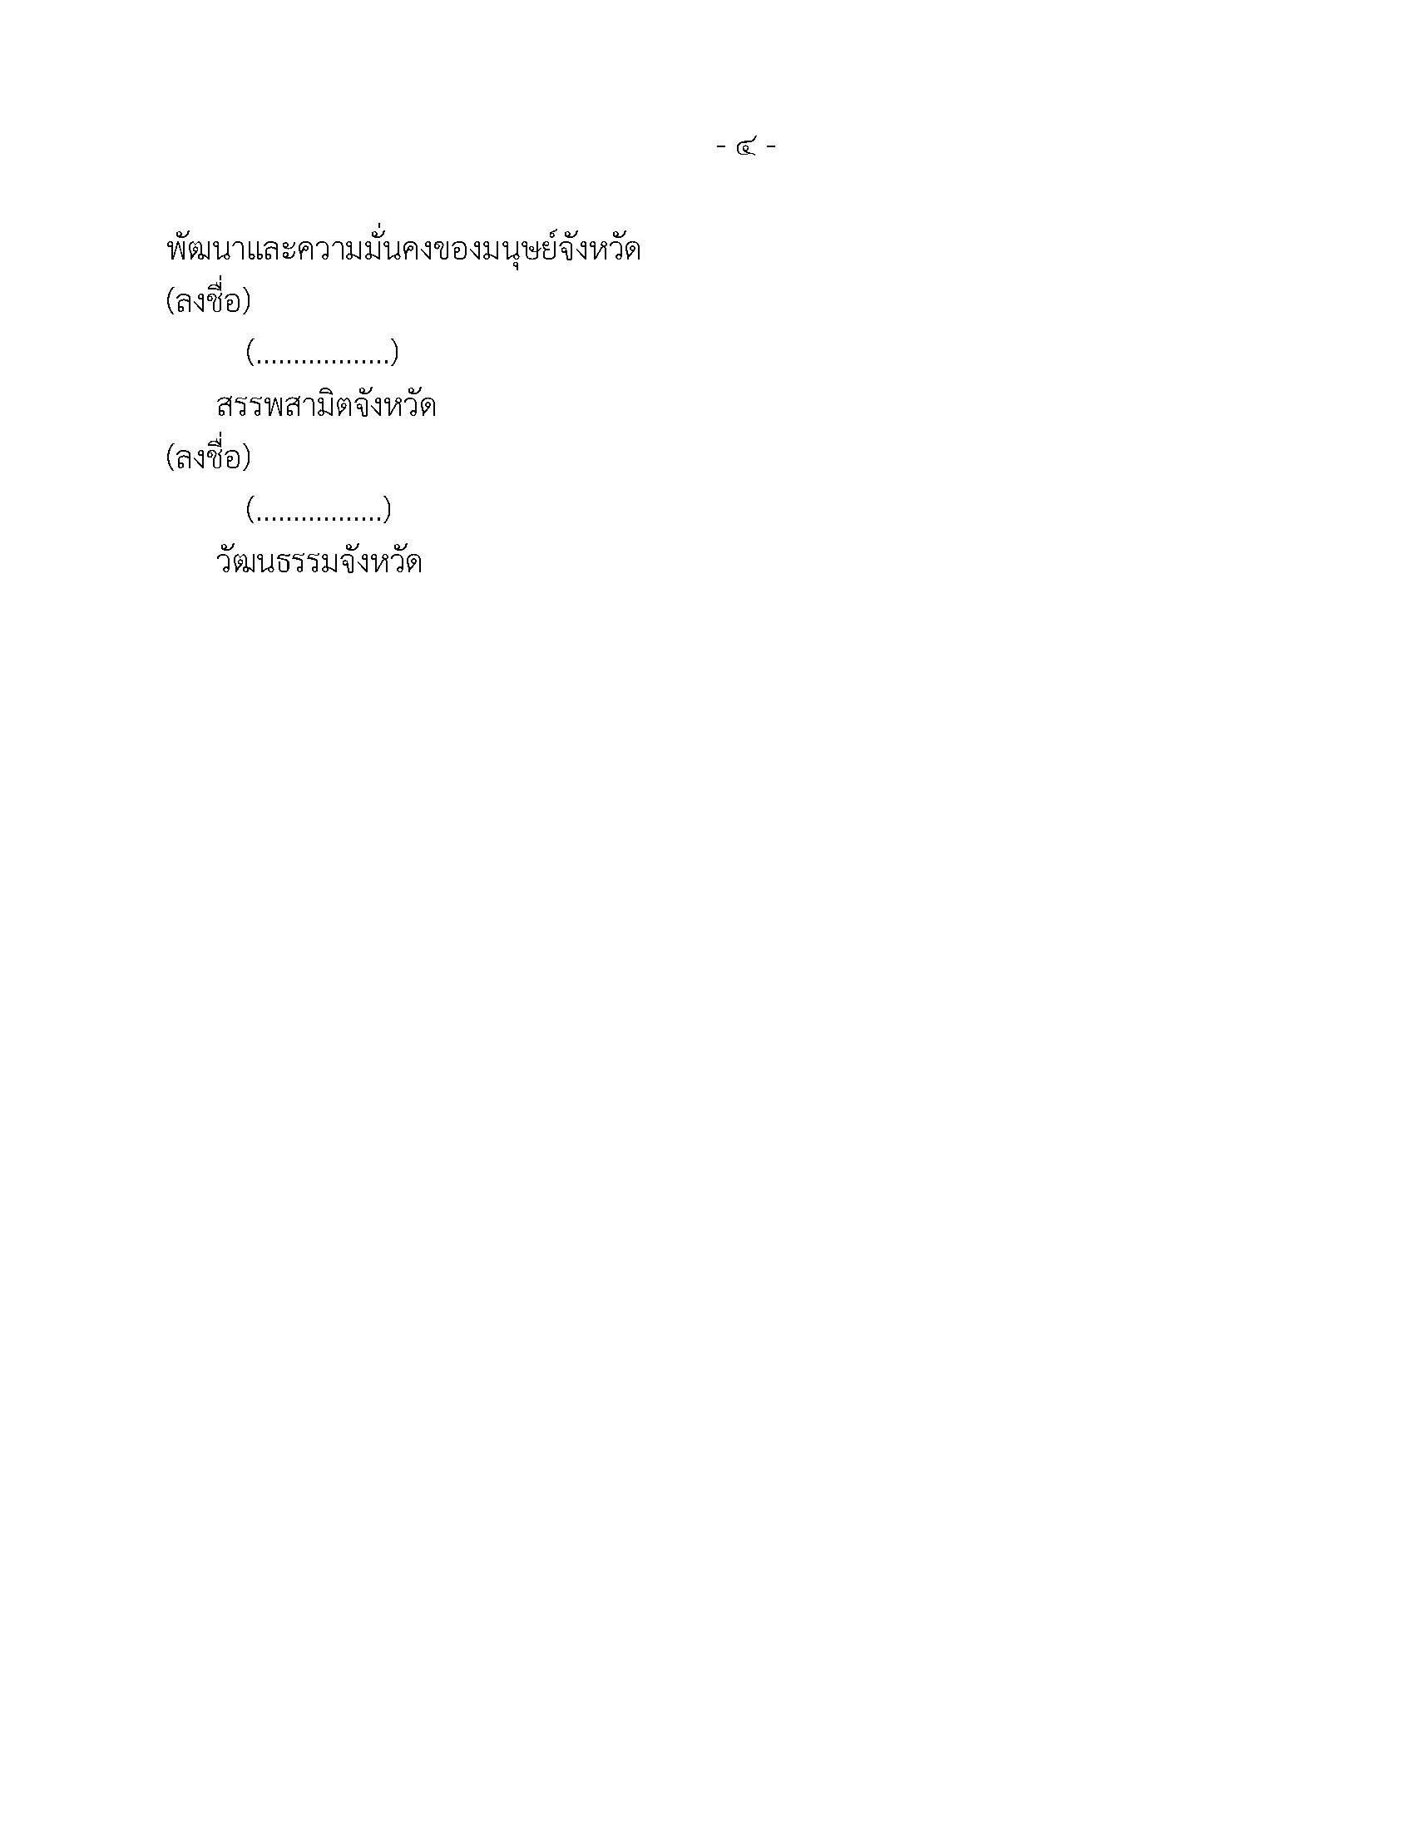
MOU
หน้า ๔/๔

Slide 26



Slide 27

สรุปผลการดำเนินโครงการ
โครงการตำรวจประสานโรงเรียน
(1 ตร. 1 รร.)
ตั้งแต่ 15 พ.ค.58 - ปัจจุบัน

Slide 28
สรุปผลการจำแนกนักเรียน
โครงการตำรวจประสานโรงเรียน (1 ตร. 1 รร.)
ลำดับ |  | จำนวน |  |  | ผลการจำแนกนักเรียนมัธยม
 | หน่วย | สถานีตำรวจ | โรงเรียน | นักเรียนทั้งหมด | จำนวน ( คน )
 |  |  | ที่เข้าร่วมโครงการ | (ทั้งโรงเรียน) | กลุ่มดี | กลุ่มเสี่ยง | กลุ่มเสพ | กลุ่มเสพ/ขาย
1 | บช.น. | 88 | 89 | 138,800 | 103,904 | 3,731 | 441 | 10
2 | ภ.1 | 133 | 132 | 140,579 | 121,839 | 3,918 | 413 | 10
3 | ภ.2 | 117 | 117 | 111,196 | 99,173 | 3,538 | 280 | 1
4 | ภ.3 | 236 | 236 | 201,688 | 172,480 | 6,385 | 400 | 65
5 | ภ.4 | 248 | 248 | 196,827 | 155,104 | 6,361 | 963 | 67
6 | ภ.5 | 153 | 166 | 115,396 | 100,047 | 4,338 | 160 | 4
7 | ภ.6 | 147 | 147 | 111,427 | 96,978 | 3,976 | 282 | 13
8 | ภ.7 | 104 | 104 | 79,203 | 73,760 | 937 | 20 | 0
9 | ภ.8 | 117 | 117 | 100,863 | 82,515 | 4,290 | 934 | 12
10 | ภ.9 | 73 | 88 | 68,750 | 61,899 | 1,912 | 366 | 62
11 | ศชต. | 51 | 51 | 30,497 | 20,407 | 797 | 140 | 6
รวม |  | 1,467 | 1,495 | 1,295,226 | 1,088,106 | 40,183 | 4,399 | 250

Slide 29
แผนผังโครงสร้างโครงการตำรวจประสานงานโรงเรียน
( ๑ ตำรวจ ๑ โรงเรียน)
โครงการตำรวจประสานงานโรงเรียน
( ๑ ตำรวจ ๑ โรงเรียน)
ครูตรวจพิสูจน์
ครูฝ่ายปกครอง
ตำรวจประสานงาน
ครูป้องกัน

Slide 30

แนวทางในการจัดกิจกรรม
หรือการดำเนินการต่อนักเรียนในกลุ่มเป้าหมายต่าง ๆ
เพื่อแก้ไขเป็นรายบุคคล

Slide 31

1.กลุ่มปกติ/ดี
เน้นการให้ความรู้เกี่ยวกับยาเสพติดเพื่อการป้องกัน
จัดกิจกรรมกีฬา เพื่อใช้เวลาว่างให้มีประโยชน์
นิทรรศการต่าง ๆ
เป็นต้น

Slide 32

2.กลุ่มเสี่ยง
เน้นการสอดส่งดูแลพฤติกรรมเรียกมาสัมภาษณ์/พูดคุยให้คำแนะนำเป็นรายคน เพื่อแก้ปัญหาให้ถูกจุดพร้อมให้ความอบอุ่น
สุ่มตรวจปัสสาวะเป็นบางครั้ง เป็นการป้องปราบมิให้เกิดการเข้าไปทดลอง ยาเสพติด
จัดกิจกรรมเข้าค่าย เพื่อเป็นปรับเปลี่ยนพฤติกรรม และเสริมสร้างภูมิต้านทาน ยาเสพติด
ติดตามความเป็นอยู่ที่บ้าน เพื่อป้องกันการมั่วสุม

Slide 33
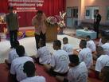
3.กลุ่มเสพ
เชิญผู้ปกครองมาพบเพื่อหาทางบำบัดรักษาและฟื้นฟู
มีการติดตามตรวจปัสสาวะอีกเป็นระยะ ๆ
ส่งเข้ารับการบำบัดตามโครงการต่าง ๆ ที่จัดขึ้นโดยเน้นการเข้มงวดทางวินัย และเป็นการควบคุมกำกับมิให้แพร่ระบาดไปยังผู้อื่น
การแก้ไขให้เป็นไปในลักษณะปกปิดเพื่อให้เด็กสามารถได้รับการรักษาพร้อมกับการเรียนควบคู่ไปด้วย
ห้ามมิให้มีการไล่ออกจากโรงเรียน

Slide 34

4.กลุ่มเสพ/ขาย
- ฝ่ายการข่าวซักถามถึงแหล่งที่มาของยาเสพติด
เชิญผู้ปกครองมาพบเพื่อแจ้งให้ทราบ
มีการนำตัวไปบำบัดฟื้นฟู เข้าโครงการบำบัดฟื้นฟูติดตามพฤติกรรม
หาข้อมูลเกี่ยวกับการจำหน่ายและการมั่วสุมต่างๆ
ประสานกับตำรวจประสานงานเพื่อดำเนินการปราบปรามต่อไป
ติดตามพฤติกรรมที่บ้านและดำเนินกานสืบสวนปราบปรามจับกุมผู้จำหน่ายนอกโรงเรียนอย่างเด็ดขาด

